Slide 1

INTELIGENCIA ARTIFICIAL PREVIA 1
JAROL VIDAL ANGULO
CODIGO:1007192405

Slide 2

SISTEMA EXPERTO MEDICO
HECHOS
REGLAS
ID | SINTOMAS
0 | Fiebre
1 | Malestar
2 | Tos
3 | Dolor Garganta
ID | ENFERMEDADES
0 | Gripa
1 | Faringitis
0 | 0,0
1 | 1,0
2 | 1,2
3 | 1,1
4 | 3,1

Slide 3
SISTEMA EXPERTO MEDICO
También se hizo uso de un archivo temporal llamado agenda donde se guarda la suma de los síntomas correspondiente a cada enfermedad
ID_ENFERMEDAD | SUMA DE SINTOMAS

Slide 4

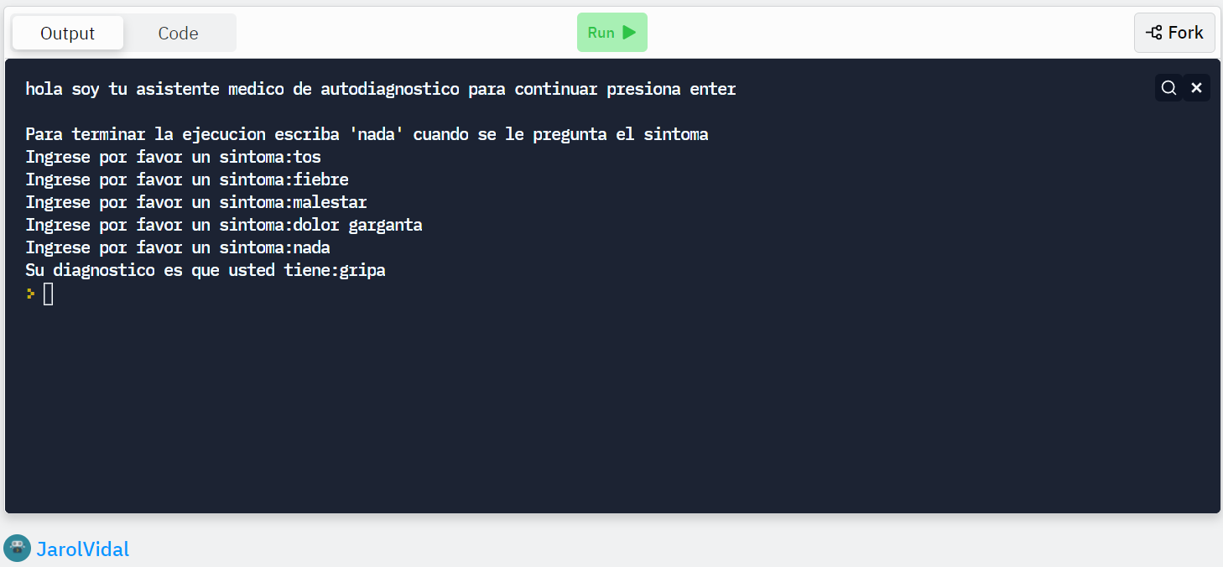
Prueba 1

Slide 5
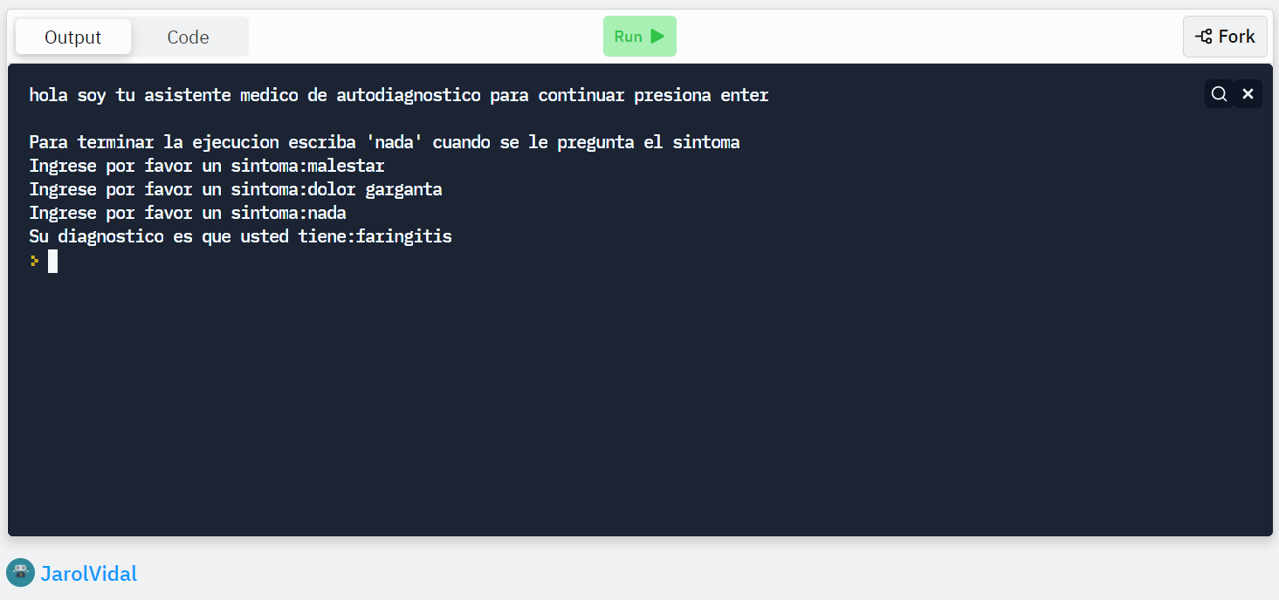
Prueba 2

Slide 6
Prueba 3

Slide 7

SISTEMA EXPERTO DIFUSO
HECHOS
REGLAS
ID | SINTOMAS
0 | Fiebre
1 | Malestar
2 | Tos
3 | Dolor Garganta
ID | ENFERMEDADES
0 | Gripa
1 | Faringitis
ID | Relacion | Probabilidad
0 | 0,0 | 0.6
1 | 1,0 | 0.5
2 | 1,2 | 0.3
3 | 1,1 | 0.5
4 | 3,1 | 0.8

Slide 8
Para este caso también se hizo uso de un archivo temporal llamado agenda un poco diferente al anterior
ID_ENFERMEDAD | SUMA DE SINTOMAS DIFUSO
La suma con probabilidad se hizo con la siguiente fórmula:
probabilidad=X+(1-X)Y
Donde x es la probabilidad que ya teníamos y “y” la probabilidad que queremos sumar

Slide 9
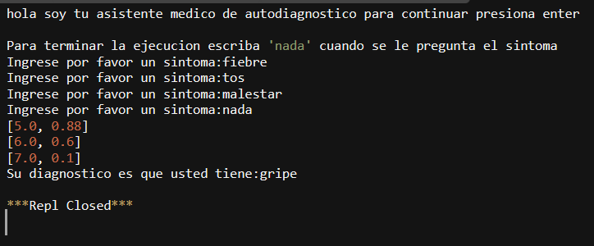

Slide 10
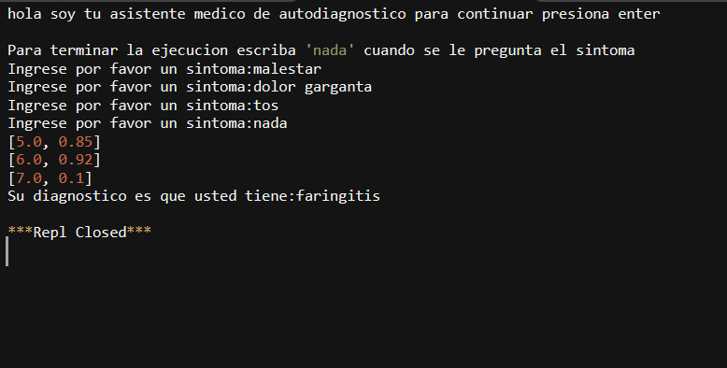

Slide 11
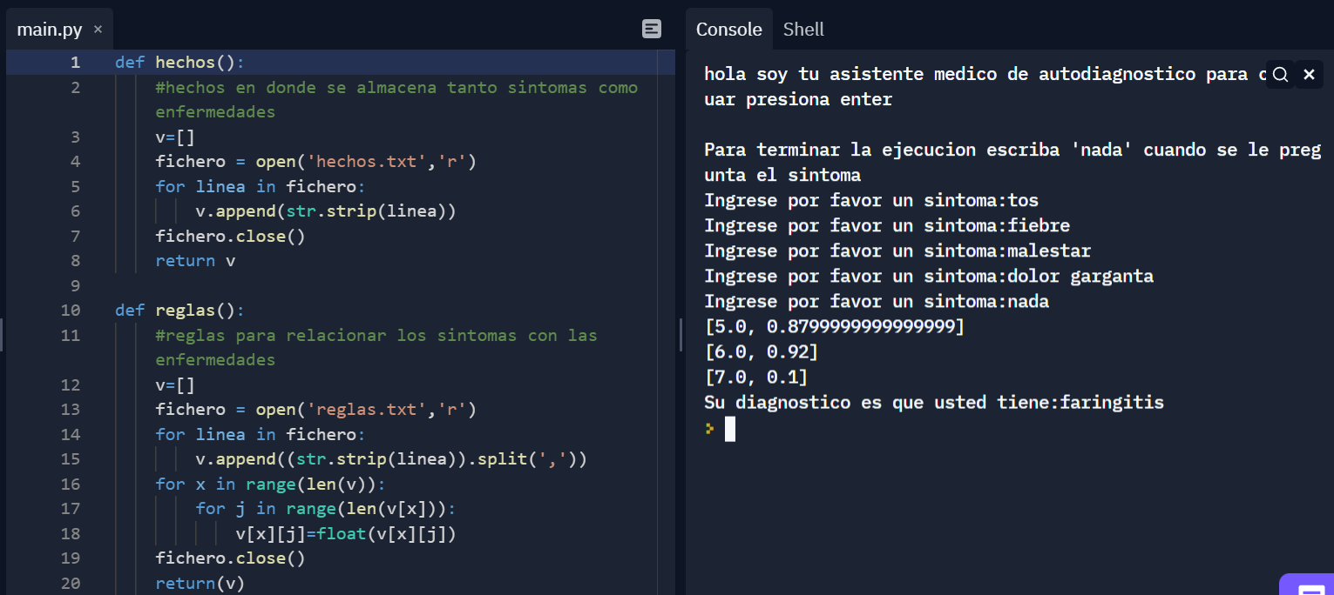

Slide 12
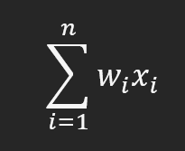
REDES NEURONALES (PERCEPTRON)
MERCURY
w1
Percerptron es un algoritmo de aprendizaje.
X1
z
X2
w2
umbral
X3
w3
Procesamiento

Slide 13
REDES NEURONALES (PERCEPTRON)
w1
X1
z
X2
w2
umbral
X3
w3
Procesamiento

Slide 14
SISTEMA EXPERTO ADIVINACION
Para este caso se entrenó el sistema con animales pero se puede entrenar con objetos, animales o personas
ENTIDAD
ATRIBUTOS
REGLAS
ID | Entidad
1 | tigre
2 | perro
3 | jirafa
4 | gato
5 | hipopotamo
6 | oso
ID | Atributo
1 | animal
2 | felino
3 | salvaje
4 | cuadrupedo
5 | mamifero
6 | ladra
ID | ID_Entidad | ID_Atributo
0 | 1 | 1
1 | 1 | 2
2 | 1 | 3
3 | 2 | 1
4 | 2 | 4

Slide 15
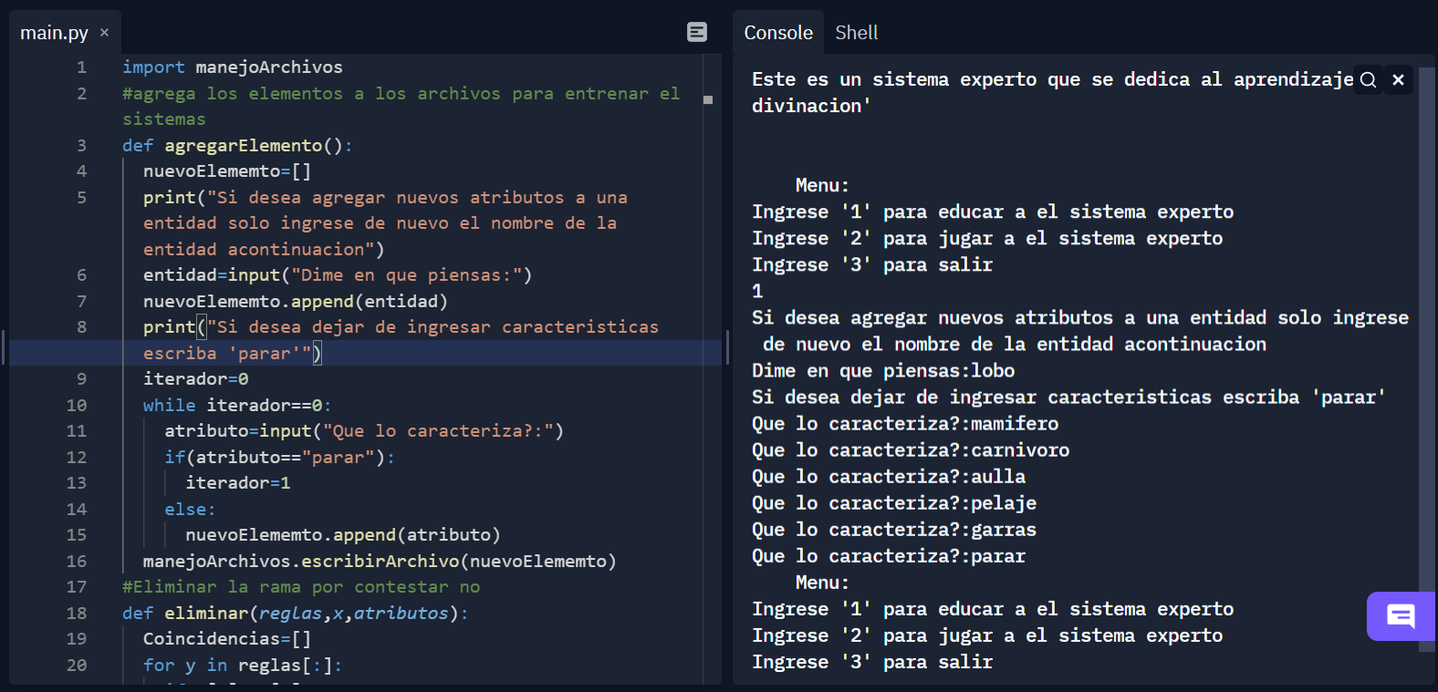

Slide 16
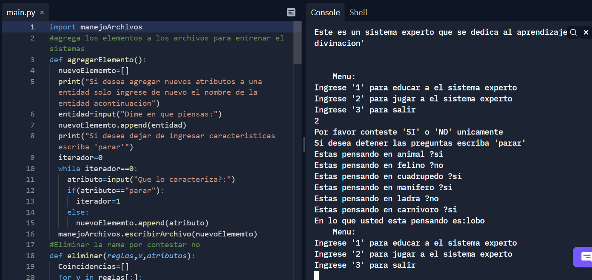

Slide 17
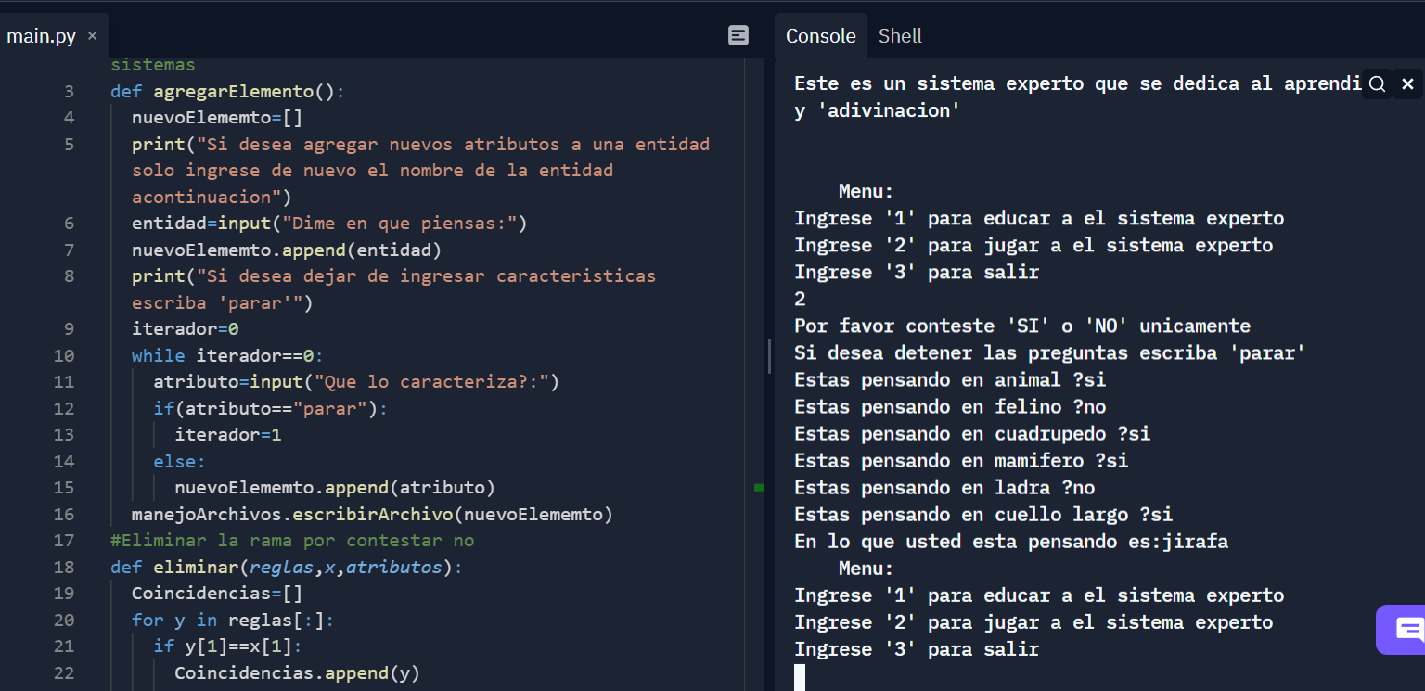

Slide 18
THANKS!

